Slide 1



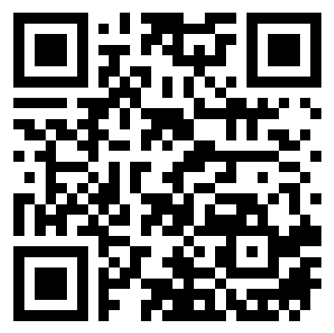
間質性肺疾患の
多職種連携を考える会
独立行政法人 国立病院機構 東京病院
東京都清瀬市竹丘3-1-1 大会議室
開催日
会場
7/25(金)
19:00 ~ 20:50
ご視聴リンク
https://go.boehringer.com/0725team
本会は事前登録制です。
➀ 上記URLを打ち込み
② 右側2次元コードを読み取り
事前登録へご協力ください。
19:00-19:05 Opening Remarks
佐藤 亮太 先生 独立行政法人 国立病院機構 東京病院 呼吸器内科
19:05-19:50 基調講演
＜間質性肺炎における多職種連携の取り組み＞
「管理栄養士の立場から」
座長：阿部 裕二 先生 独立行政法人 国立病院機構 東京病院 栄養管理室 栄養管理室長
演者：古川 紗香 先生 一般社団法人 慈山会医学研究所付属 坪井病院 栄養部 管理栄養士
プログラム
「理学療法士の立場から」
座長：篠崎 明寛 先生 独立行政法人 国立病院機構 東京病院 リハビリテーション科 運動療法士
演者：馬上 修一 先生 一般社団法人 慈山会医学研究所付属 坪井病院 リハビリテーションセンター
「薬剤師の立場から」
座長：船崎 秀樹 先生 独立行政法人 国立病院機構 東京病院 薬剤部 副薬剤部長
演者：関根 悠 先生 一般社団法人 慈山会医学研究所付属 坪井病院 薬剤部 薬剤部主任
19:50-20:30 特別講演
「多職種の力で診切る間質性肺炎診療」
座長：成本 治 先生 独立行政法人 国立病院機構 東京病院 副呼吸器センター部長
演者：杉野 圭史 先生 一般社団法人 慈山会医学研究所付属 坪井病院 院長
～ ディスカッション ～
20:45-20:50 Closing Remarks
佐々木 結花 先生 独立行政法人 国立病院機構 東京病院 副院長
講演会の情報をソーシャルメディア等に投稿することはご遠慮ください。
共催: 北多摩医師会/清瀬市医師会/所沢市医師会 生活習慣病ネットワーク協議会/日本ベーリンガーインゲルハイム株式会社

